Slide 1

DEGEI
41201-Introdução à Economia
e
Ano Letivo 2018/2019 – 2º Semestre
Políticas de Intervenção Estatal
Mercado Produto – Modelos Keynesianos
Equilíbrio Macroeconómico
Notes:
1
44150

Slide 2
Circuito Económico
Os fluxos de rendimento e despesa formam um circuito
Hipóteses simplificadoras:
Não existem impostos indirectos nem subsídios (pm =cf)
2) Amortizações = 0 (PL = PB)
3) RLe = 0 (PI = PN; RI = RN)
4) Toda a produção é realizada pelas empresas, incluindo os serviços destinados ao consumo público
5) Apenas as famílias pagam impostos e as empresas distribuem todos os seus lucros
6) Apenas as empresas realizam exportações ou importações
7) Apenas as famílias recebem do, ou enviam transferências para o, Resto do Mundo
2

Slide 3
Circuito Económico
Daqui resulta que:
PIBcf = PIBpm = PNBcf = PNBpm = PILcf = PILpm = PNLcf = PNLpm = DI = DN = RN = Y
Y = C + G + I + X – M = C + G + I + NX
De 5) e 7) : Y_{d} = Y – T + Trf + Trf_{E}
S = Yd – C; porque o que não é consumido é poupado
3

Slide 4
Economia Fechada sem Estado
O modelo será descrito por:
Em economia fechada, o que não é consumido é poupado e essa poupança é sempre canalizada para o investimento
É sempre verdade que I = S
em Economia Fechada sem Estado!
Y = C + I
I = Y – C
S = Y_{d} – C = Y – C
I = S
4

Slide 5
Economia Fechada sem Estado
As empresas produzem bens e serviços de consumo no valor de 100 u.m. utilizando trabalho e capital fornecido pelas famílias. Por estes factores de produção as empresas pagam salários, juros e rendas no valor de 100 u.m.. Este rendimento é utilizado para comprar a produção das empresas.
Considerando que esta economia também produz bens de investimento. …
O rendimento Y=Y1+Y2=100. Deste, 20 são poupados e canalizados através dos mercados financeiros para as empresas que, com eles, financiam o seu investimento. S=I
Y₂=20
Trabalho,capital
Y₁=80
Famílias
Empresas C
Empresas I
C=80
I=20
Bens e serviços de consumo
F=20
Bens de investimento
S=20
Mercados financeiros
5

Slide 6
Modelos Keynesianos- EFsE
Modelo simples: Economia Fechada sem Estado – EFsE
a procura total nesta economia é igual à soma das despesas de consumo (C) e de investimento (I)
Modelo na forma estrutural:
ç – propensão marginal a consumir, ou o consumo adicional resultante do acréscimo de uma unidade monetária no rendimento disponível. Quando o rendimento aumenta o consumo aumenta, mas cada vez menos (lei psicológica fundamental); aqui o investimento é exógeno; 0 < ç < 1;
1ª equação definição; 2ª e 3ª equações de comportamento; 4ª equação de equilíbrio
6

Slide 7
Modelos Keynesianos- EFsE
Da função consumo retira-se que a propensão média a consumir (C/Y) é sempre superior à propensão marginal a consumir (ç), embora tenda para este valor à medida que o rendimento aumenta:
Propensão média a consumir – diz-me em média quanto consigo consumir com o rendimento de que disponho
Variáveis endógenas: C e Y
Modelo na forma reduzida:
A forma reduzida do modelo é útil porque nos permite calcular com muita facilidade qual é o efeito sobre o valor de equilíbrio da variável endógena se existir uma variação em qualquer variável exógena, ou parâmetro
7

Slide 8
Modelos Keynesianos- EFsE
Multiplicadores (ou derivadas parciais) – indicam qual a variação do valor de equilíbrio de uma variável endógena quando existe uma variação unitária de uma variável exógena, ou parâmetro, considerando constantes todas as outras variáveis exógenas ou parâmetros (ceteris paribus)
Exemplo: Multiplicador do investimento em relação ao rendimento é igual ao inverso da propensão mg a poupar (s):
Propensão marginal a poupar (s) – mede a modificação na poupança resultante de uma variação no rendimento
Como as famílias usam o seu rendimento para consumir ou poupar, a propensão marginal a poupar é igual a (1 – ç) e por definição: s + ç = 1
Neste modelo Y=D = S=I porque Y = C + I e I = Y – C mas Y-C= S, logo é uma condição de equilíbrio ex-ante
Ex-post também. Porquê? Se nesta economia é produzida uma determinada qtdd. de bens e serviços finais de valor Y, então o rendimento gerado na produção é também igual a Y. Deste rendimento, uma parte é consumida e a outra poupada, pelo que existe falta de procura de produto no montante de S. É esta a razão porque se os planos de investimento forem iguais aos planos de poupança, a economia estará em equilíbrio
8

Slide 9
Modelos Keynesianos- EFsE
Na figura consegue-se verificar as condições de equilíbrio Y = D e S=I. Pode também verificar-se o efeito do multiplicador do investimento ( o rendimento aumenta de Y₀ para Y₁), que é um aumento bastante superior à diferença I₁-I₀
O rendimento de pleno emprego Yp está sempre à direita do rendimento de equilíbrio. Isto serve para salientar uma das mensagens de Keynes: a economia pode estar em equilíbrio abaixo do pleno emprego
D,C,I
D=C+I1
E 1
45º
D=C+I0
E 0
Consumo
Ca
I 1
Investimento 1
I 0
Investimento 0
Y
Y0
Y1
Yp
9
9
Notes:
9

Slide 10
Modelos Keynesianos- EFsE
Note que quando C = Y => S = 0
D, C, I, S
S
I 1
E1
Investimento. 1
I 0
E0
Investimento. 0
Y
Y0
Y1
-Ca
10
10
Notes:
10

Slide 11
Economia Fechada com Estado
Y = C + I + G
SO = T – G – TR
Quando se junta o agregado Estado, temos de considerar o rendimento disponível:
Yd = Y + TR – T onde TR = Trf + Trf_{E}
A poupança é canalizada pelos mercados financeiros para financiar o investimento das empresas e o défice orçamental
DO = - SO
S = Yd – C = Y + TR – T – C = C + I + G + TR – T – C = I + G + TR – T = I + DO
11

Slide 12
Economia Fechada com Estado
Orçamento
Conta das despesas planeadas e das receitas previstas, geralmente para um ano
Saldo Orçamental (SO)
Diferença entre as receitas totais cobradas pelo Estado e as suas despesas totais
Excedente ou superávit orçamental
Ocorre um excedente orçamental quando, num ano, o valor de todos os impostos e outras receitas são superiores às despesas do Estado.
Défice orçamental
Verifica-se um défice orçamental quando, num ano, o valor das despesas ultrapassa o valor das receitas do Estado.
Equilíbrio orçamental
Quando, num ano, o valor das despesas é igual ao valor das receitas então o Estado tem um equilíbrio orçamental.
12

Slide 13
Economia Fechada com Estado
Défice Orçamental:
Quando incorre num défice orçamental, o governo tem de pedir emprestado no mercado para pagar as suas despesas. Para obter este empréstimo, o governo emite obrigações, que são dívidas pelas quais se compromete ao pagamento futuro (com juros que representam o serviço da dívida pública).
Dívida Pública:
A Dívida do Estado, por vezes designada por Dívida Pública, consiste no montante da dívida total e acumulada do Estado, o mesmo é dizer, é o valor total monetário das obrigações emitidas pelo Estado para financiar o défice orçamental acrescido dos juros. A diminuição da dívida pública corresponde à amortização anual da dívida. O valor a pagar, anualmente, corresponde ao somatório entre a amortização anual e os juros da dívida pública - Serviço da Dívida.
13

Slide 14
Modelos Keynesianos- EFcE
Com a introdução do Estado (EFcE)….
Temos de considerar a aquisição de bens e serviços finais por parte do Estado (G), os impostos que arrecada (T), bem como o saldo das suas transferências com os particulares (TR); onde G e TR são exógenos, e admitir que os impostos variam directamente com o nível de rendimento Y, para além de terem uma parte autónoma
Nota: T_{a} é per capita e T refere-se a impostos directos pois assumiu-se de início Ti = 0 para que pm = cf; Temos ainda que 0 < t < 1
Taxa marginal de imposto (t) – para um imposto sobre o rendimento, é a percentagem da última unidade monetária do rendimento pago em imposto
As decisões de consumir e poupar passam a depender não do rendimento Y mas sim do rendimento disponível dos particulares, Y_{d}
Agora as variáveis endógenas são Y, Y_{d}, T e C; O modelo na forma reduzida obtém-se por substituição começando por Y = C + I + G
14

Slide 15
Modelos Keynesianos - EFcE
Modelo na forma estrutural:
Modelo na forma reduzida:
- Despesa autónoma =
O multiplicador do investimento iguala o dos gastos e o do consumo autónomo. O multiplicador é agora inferior ao obtido no modelo sem Estado. A razão é que existe uma fuga adicional ao rendimento gerado na produção: uma parte vai para os impostos.
15

Slide 16
Modelos Keynesianos - EFcE
O multiplicador dos impostos autónomos e das transferências autónomas são simétricos
O multiplicador dos gastos é superior ao multiplicador das transferências; A razão deve-se a que, quando o Estado aumenta os seus gastos, a produção, e portanto, o rendimento nacional, aumenta imediatamente. Quando as transferências são aumentadas, existe não um aumento imediato de produção mas sim um aumento de rendimento disponível dos particulares. Esse acréscimo de rendimento disponível só no período seguinte irá dar origem a um aumento do consumo, e portanto, a um aumento de rendimento e de produção
O multiplicador da taxa marginal de imposto é negativo e dependente do nível de rendimento
Objectivo dos multiplicadores: Quantificar as medidas de política orçamental!
16

Slide 17
Modelos Keynesianos - EFcE
O “papel” do Saldo Orçamental no modelo
17

Slide 18
Modelos Keynesianos - EFcE
Um aumento dos gastos provoca uma melhoria ou deterioração do Saldo Orçamental?
À primeira vista parece que implicaria uma deterioração, visto que o aumento dos gastos representa um aumento das despesas totais do Estado. Mas no modelo em análise, um aumento dos gastos provoca também um aumento do nível de rendimento de equilíbrio Y, e que esse aumento induz um aumento automático dos impostos arrecadados, pelo que não é óbvio qual o efeito global.
O que queremos é determinar se é positivo ou negativo o multiplicador dos gastos em relação ao saldo orçamental
Logo há de facto diminuição do SO!
18

Slide 19
Economia Aberta com Estado
Com Estado:
Y = DI = C + G + I + X – M
Yd = Y – T + TR + Rle
Onde TR = Trf + Trf_{E}
S = Yd – C
SO = T – G – TrfG
BTC = BC + BR + BTU
Onde BTC = Balança de Transacções Correntes; BC = Balança Comercial ou X - M; BR = Balança de rendimentos ou RLe; BTU = Balança de Transferências Unilaterais ou Trfe
S = Yd – C = Y – T + TR + RLe – C = C + G + I + X – M – T + TR + RLe – C = I + (G + TrfE – T) + (Ex – Im + RLe + Trf) = I + DO + BTC
Daqui deriva a Identidade Fundamental da Macroeconomia:
S – BTC = I_{L} + DO
Sem Estado: Y = C + I + X - M
Ex: BTC = -3; significa um fluxo positivo, no valor de 3, do exterior para os mercados financeiros. Quando a BTC < 0 é o exterior que financia o nosso país
Poupança total = Poupança dos particulares (S) + Poupança do Estado (DO = - SO) + Poupança Externa (BTC)
DO = - SO
19

Slide 20
Modelos Keynesianos - EAcE
Em Economia Aberta com Estado (EAcE)…
Modelo na forma estrutural:
Modelo na forma reduzida:
m -a propensão marginal a importar mede a modificação nas importações resultantes de uma variação no rendimento. Diz-me quanto posso importar a mais por unidade adicional de rendimento.
20

Slide 21
Impacto Política Orçamental – curto prazo
No curto prazo, maior despesa e menores taxas de impostos tendem a aumentar a procura agregada e assim aumentar o produto e a reduzir o desemprego.
Este é o impacto Keynesiano da política orçamental, que funciona através do aumento do produto efectivo em relação ao produto potencial.
O impacto expansionista da política orçamental pode ser anulado por uma política monetária apertada, especialmente se o Banco Central achar que a economia sofre uma “pressão inflacionista”
Pode haver expulsão de investimento se a reacção monetária for forte.
21

Slide 22
Impacto Política Orçamental – longo prazo
No longo prazo, uma maior despesa e menores taxas de impostos tendem a reduzir a taxa de crescimento da economia.
O impacto sobre o crescimento diz respeito ao impacto dos défices do Estado sobre a poupança e o investimento nacionais numa economia em pleno emprego.
Se os impostos forem menores, isto fará diminuir a poupança pública e, porque é improvável que a poupança privada aumente tanto quanto a pública se reduz, a poupança e o investimento nacionais irão diminuir.
A redução do investimento levará a um crescimento mais lento da massa de capital e portanto do produto potencial.
22

Slide 23
Modelo IS/LM – Mercado Produto
O Modelo IS/LM trata do equilíbrio simultâneo nos mercados de produto (IS) e monetário (LM), ou seja, averigua o Equilíbrio nos mercados que constituem o lado da procura de um modelo macroeconómico
A variável que serve de ligação entre os dois mercados é a taxa de juro (i)
Diferença relativamente aos anteriores:
Supõe-se que o nível de preços
é constante (ver hipóteses iniciais), logo
23

Slide 24
Mercado do Produto (IS)
Forma reduzida:
Não existe um único valor de Equilíbrio para o nível de rendimento Y, mas sim uma infinidade de valores, que dependem dos valores atribuídos à taxa de juro i
À curva que representa os pares de valores (i,Y), que fazem com que o mercado de produto esteja em equilíbrio dá-se o nome de curva IS
Obviamente que terá uma inclinação negativa
24

Slide 25
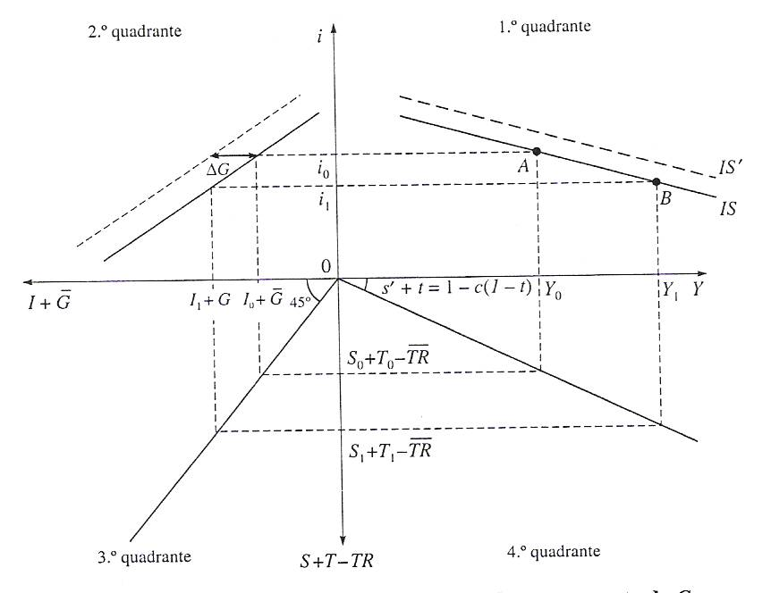
Mercado do Produto (IS)
Denomina-se IS pois a condição de equilíbrio no mercado de produto no modelo simples era I = S (ou Y = D). Neste modelo a condição de equilíbrio equivalente é I + G = S + T - TR
No gráfico temos a dedução gráfica da IS e o efeito de um aumento de G
No 1º quadrante pretende obter-se a curva IS. O 2º quadrante representa a soma do investimento e dos gastos como função da taxa de juro. O 3º quadrante representa a condição de Eqº (ao longo da linha dos 45º verifica-se I+G=S+T-TR). No 4º quadrante representa-se S+T-TR em função de Y
25

Slide 26
Mercado Monetário (LM)
Para analisar o Equilíbrio no mercado monetário é necessário examinar a procura e a oferta de moeda, que terão de ser iguais para que esse Equilíbrio exista
A teoria clássica concorda que esta procura varia com o rendimento; a keynesiana concorda que varia com o nível de rendimento e inversamente com a taxa de juro
Curva LM é o lugar geométrico dos pares de valores (i,Y) que fazem com que o mercado monetário esteja equilibrado
A função procura real de moeda L = kY – hi; em que kY representa a procura de moeda para transacções e –hi está relacionada com a procura de moeda para especulação
Forma reduzida
26

Slide 27
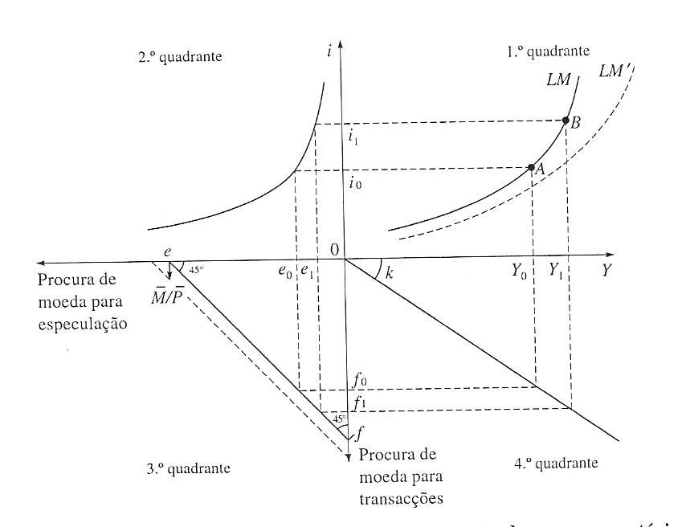
Mercado Monetário (LM)
A inclinação da LM, dada por k/h, é positiva
A oferta de moeda, ou oferta de saldos monetários nominais é normalmente considerada como sendo controlada pelo Banco Central e determinada exogenamente ao modelo; daí ser
No gráfico temos a dedução da LM e efeitos de um aumento da massa monetária
Pretende obter-se a curva LM no 1º quadrante. No 2º está representada a procura de moeda por especulação, e optou-se por utilizar uma relação não linear. A procura de moeda por transacções está representada no 4º quadrante é linear, e tem inclinação k. O 3º quadrante representa o Eqº no mercado monetário: se só existisse procura de moeda por especulação então essa procura teria de ser igual à oferta exógena de moeda para existir Eqº, e a economia estaria situada no ponto e. Se só existisse procura de moeda para transacções, então, pelas mesmas razão a economia encontrar-se-ia no ponto f. A recta que une os pontos e e f dá-nos todas as combinações possíveis de procura de moeda para transacções e para especulação, de tal maneira que a soma das duas é igual à oferta de moeda M/P, ou seja, representa o eqº no mercado monetário
27

Slide 28
Equilíbrio Mercado Produto e Monetário
Forma reduzida do modelo com as curvas IS e LM:
Como em IS/LM se admite a hipótese do nível de preços permanecer constante, podemos fazer a normalização de que P=1
28

Slide 29
Equilíbrio Mercado Produto e Monetário
Multiplicadores: com adição do monetário
29

Slide 30
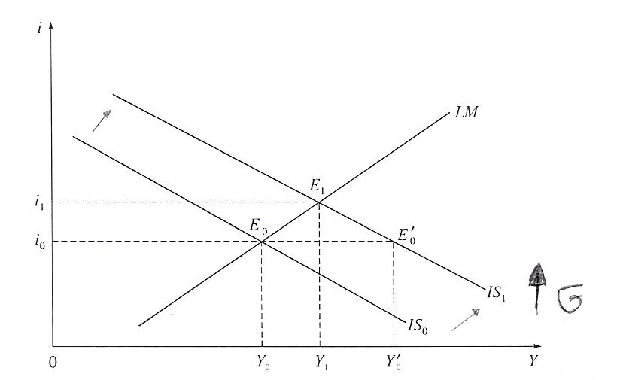
Políticas Orçamentais e Monetárias
Crowding-out – Quando os gastos aumentaram, deslocando-se a IS de IS₀ para IS₁, a taxa de juro de equilíbrio passou de i0 para i1, dando origem a que o investimento desça: parece que o aumento da actividade do Estado se faz à custa do sector privado. Contudo, como o nível de rendimento de Eqº aumentou de Y0 para Y1, verifica-se que, embora o investimento tenha diminuído, o consumo privado aumentou. O crowding-out foi assim parcial. Com uma LM vertical, o crowding out é total, já que nessa situação o rendimento de Eqº mantém-se constante, pelo que o aumento dos gastos vai provocar, através do aumento da taxa de juro, uma diminuição do mesmo montante no nível de investimento
“O aumento dos gastos faz-se às custas do investimento privado!”
30

Slide 31
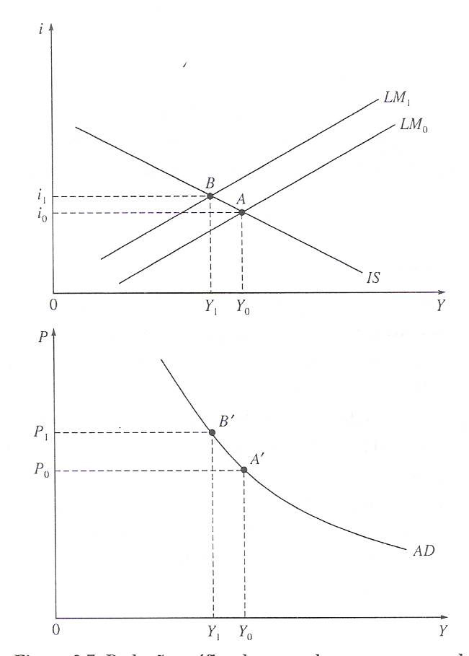
Oferta e Procura Agregadas
Os mercados de produto e monetário constituem o lado da procura agregada da economia
A partir do diagrama IS/LM podemos deduzir a curva de procura agregada (AD) da economia, que é definida como sendo a curva que representa os pares de valores do índice de preços e do rendimento (P,Y) que fazem com que os mercados de produto e monetário estejam simultaneamente em Equilíbrio
Expressão algébrica:
= Despesa autónoma
31

Slide 32
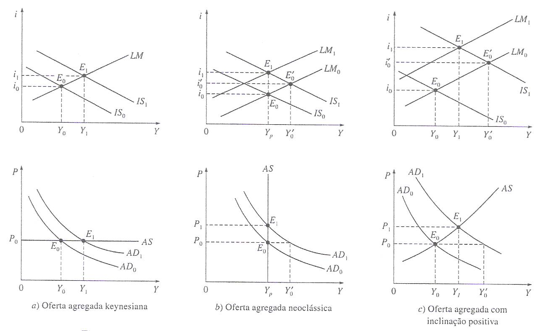
Oferta e Procura Agregada
A curva de oferta agregada (AS) representa os pares de valores (P,Y) do índice de preços P e do nível de rendimento Y, tais que a esses preços P, os produtores estão dispostos a produzir a quantidade Y de produto
Deduzida a partir do mercado de trabalho e de uma função de produção neoclássica
Os efeitos de uma deslocação para a direita da curva de procura agregada (aumento de G), em diferentes hipóteses sobre a inclinação da curva da curva de oferta agregada:
32

Slide 33
Bibliografia
Fernandes, António J.; Pereira, Elisabeth T.; Bento, João P.C.; Madaleno, Mara & Robaina, Margarita (2019), Introdução à Economia: Teoria e Prática, Edições Silabo.
33
Notes:
33

